Slide 1

Выполнила: Вербина Е.Ю. г.Заволжье, 2014г.

Slide 2
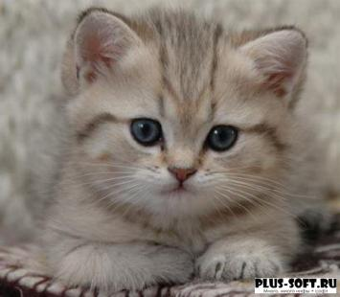
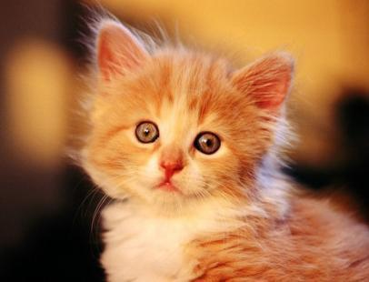
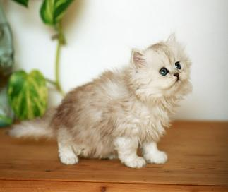
Кошки - проворные хищные животные, обладающие отлично развитыми органами чувств. Кошка мяукает, она ловкая, ласковая. Это одни из самых популярных домашних животных. Кошки любят рыбу, мясо, молоко.

Slide 3
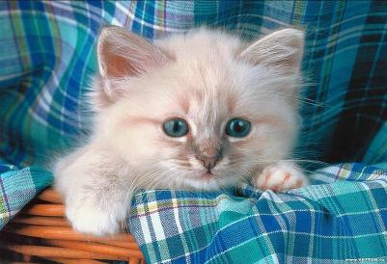
Загадки о кошках
* Этот зверь живет лишь дома.
С эти зверем все знакомы.
У него усы как спицы.
Он, мурлыча, песнь поет.
Только мышь его боится…
Угадали? Это — … (кошка)
* Мордочка усатая,
Шубка полосатая,
Часто умывается,
А с водой не знается.

Slide 4
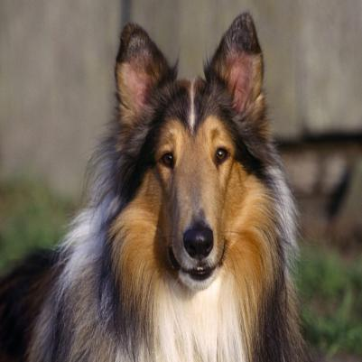
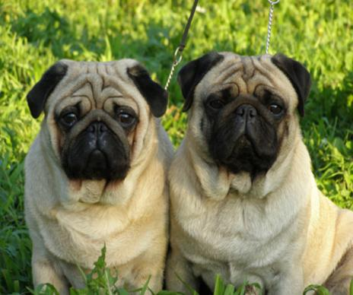
Собаки - домашнее животное, способное к взаимоотношениям с человеком. Из за этого в отличие от всех других животных, собака владеет "двумя языками", может говорить со своими сородичами, а так же может говорить с человеком! Собака – друг человека, это очень умное животное, оно понимает человека. Она громко лает, преданная, сторожит дом. Собаки любят косточки, мясо, молоко, специальный корм.

Slide 5
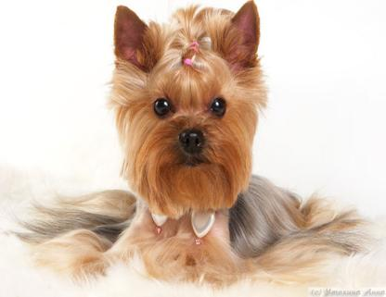
Загадки о собаках
* С хозяином дружит,
Дом сторожит,
Живет под крылечком,
А хвост колечком.
* Заворчал живой замок,
Лёг у двери поперёк.
Две медали на груди.
Лучше в дом не заходи!
(собака)

Slide 6
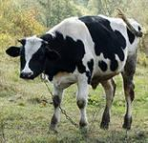
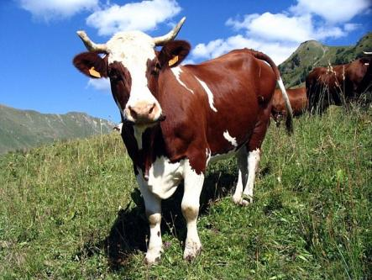
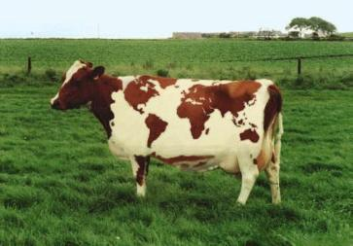
Корова - жвачное животное. В минуту они могут сделать до 100 движений челюстью. Разводится для получения молока и мяса Едят коровы хлеб, сено, солому, траву, свеклу, яблоки...

Slide 7
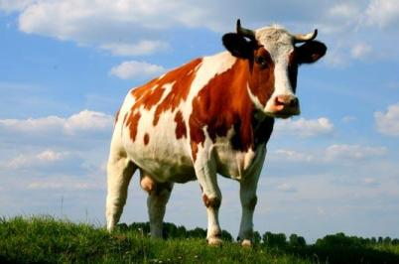
Загадки о коровах
* Кто нам рано по утру
Громко промычит «Му-му!»
Кто даёт нам молочка,
Маслица и творожка,
Чтоб детвора была здорова.
Это добрая… (корова)
* Ходит на луг далеко,
Дает она нам молоко.
А говорит она два слова,
Зовут ее, дети ...(корова)

Slide 8
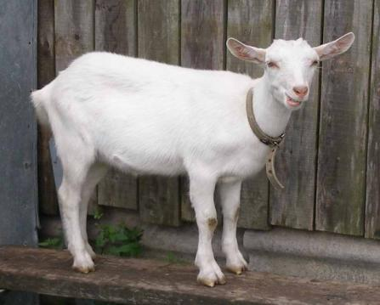
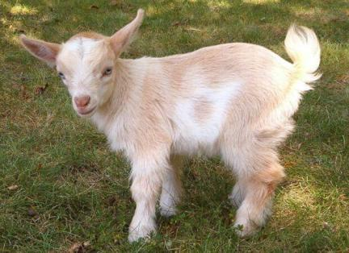
Коза – парнокопытное, домашнее, жвачное животное. Коза - это маленькая корова, она дает молоко, мясо. Человек ухаживает за козами, убирает в их жилище (сарае) и кормит. Питается коза свежей травой, а в холодное время – сеном. Любит она и хлеб.

Slide 9
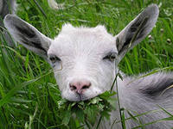
Загадки про козу
* Молоко даёт и пух.
Не корова, не петух,
И не утка , и не гусь.
Отгадать я не берусь!
А ещё есть и рога!
Ох, бодлива, ох, строга!
Налетает, как гроза,
Быстроногая ...(коза)
* Что за животное такое,
Что любит травку пожевать,
И молочком нас баловать.
А иногда и забодать.
Кто угадает ее снова,
Ведь это вовсе не корова.

Slide 10
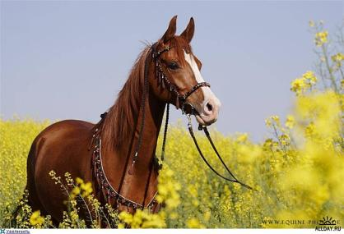
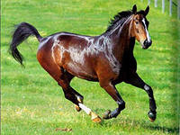
Лошадь - это сильное и большое животное, которое намного сильнее человека. Лошади бывают дикие и домашние. Дикие живут в дикой природе. Они собираются в табуны, то есть все вместе, и так живут, чтобы им было легче защищаться от врагов. А домашние живут рядом с человеком, который строит для лошадки уютный дом. Такой дом называется конюшней. Лошадки любят овес, пшеницу, сено, хлеб.

Slide 11
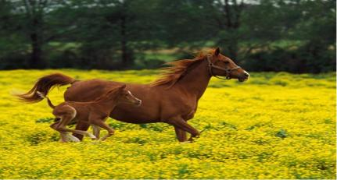
Загадки про лошадь
*Кто там скачет по дорожке? Цок-цок-цок.
У кого так резвы ножки? Цок-цок-цок.
Шелковиста её грива,
Весела она, игрива.
У неё так шёрстка гладка,
Это к нам бежит …(лошадка)
* Грациозна и умна,
Очень-очень нам нужна.
Может человека прокатить,
Без нее в хозяйстве не прожить.
Сильные копыта знаем мы,
Что за прелесть дивной красоты.
Что за зверь же чудный, посмотри,
И ее скорее назови!

Slide 12
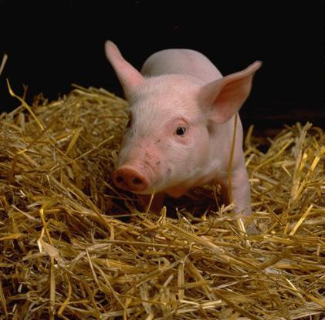
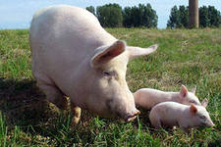
Свинья — это домашнее животное. Живет в свинарнике. Человек ухаживает за свиньями, кормит их, убирает в их жилище. Питаются свиньи овощами, фруктами, пшеном, отрубями.

Slide 13
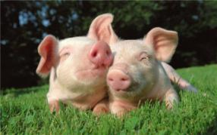
Загадки про свиней
* У меня есть к вам вопрос –
Кто испачкал рот и нос?
Кто в луже целый день сидит?
Хрюкая, на вас глядит.
Подскажите мне друзья –
Как зовут её – (свинья)
* В хлеву за забором толстушка живет,
Средь домашних животных грязнулей слывет.
Мила, добродушна, нос пятачком,
В луже лежит, торчит хвостик крючком.

Slide 14
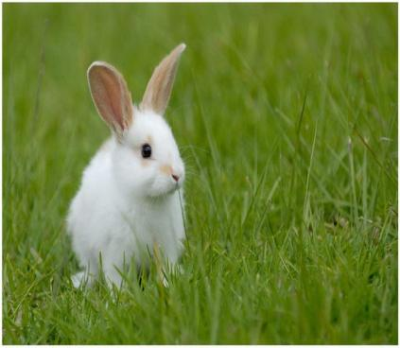
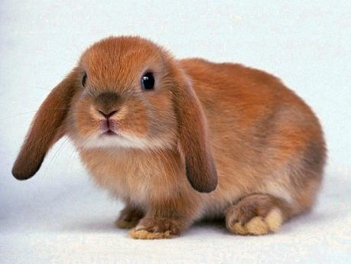
Кролик – человек использует кроликов как в качестве домашних питомцев так и для получения выгоды в виде мяса, шкурок и шерсти, а также в качестве подопытных животных при проведении лабораторных исследований. Существует множество пород кроликов. Питаются кролики травой, сеном, очень любят морковку, капусту.

Slide 15
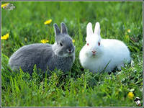
Загадки про кролика
* Ест морковку, длинноухий.
Хочешь, можешь взять на руки.
В клетке деревянный домик.
Кто живет в нем? Белый...
*В сарае, в клетке он живёт,
Морковку сладкую грызёт.
Ох и острые же зубки,
Он всегда в пушистой шубке,
Лопоухий, хвост как нолик.
Все узнали это…( кролик)

Slide 16
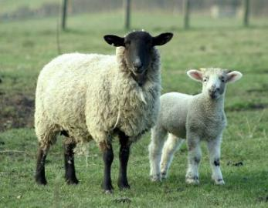
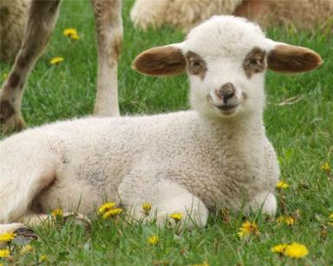
Овца -домашнее жвачное парнокопытное животное. В настоящее время стриженная овечья шерсть, или руно, используется человеком чаще, чем шерсть любого другого животного. Овечье мясо, называемое бараниной, является одним из важнейших продуктов потребления во многих странах мира. Овцы питаются сеном, травой, овощами любят овес, ячмень, отруби, кукурузу.

Slide 17
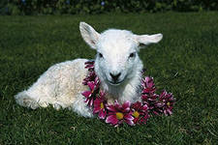
Загадки про овцу
* Ходят модницы за речкой -
кудри белые колечком.
А зимой из их кудряшек
бабушка носочки вяжет.
* Будто облако резвилось
И на травку опустилось.
Спинка вся в густых колечких,
Бродит по траве.. (овечка)

Slide 18
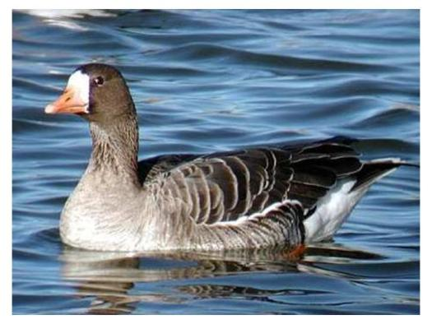
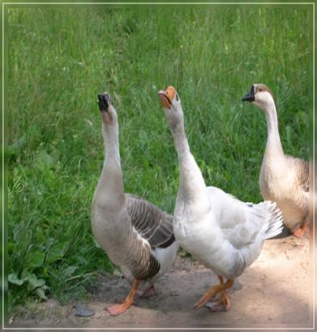
Гусь – домашняя птица. Постоянно гогочет, шипит, хорошо плавает, драчлив, даёт яйца, пух и перо. Гусь питается травой, кашами, ягодами, злаками

Slide 19
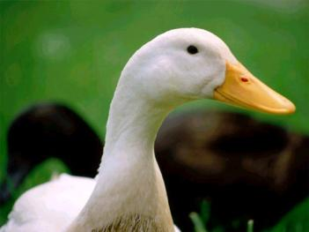
Загадки про гуся
* Это что за птицы
Плавают в водице ?
Крылья крапчатые,
Ножки лапчатые.
В песенке весёлой
Их пасут бабуси.
Догадались, кто это ?
Ну, конечно… (гуси)
* Шея длинная у птицы.
Клювом ущипнуть стремится.
Зашипит, а ты не трусь.
"га-га-га" -- кто это? -- (гусь)

Slide 20
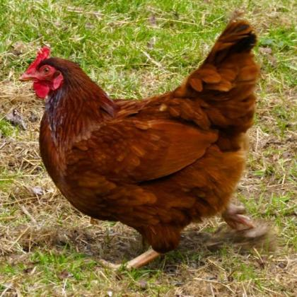
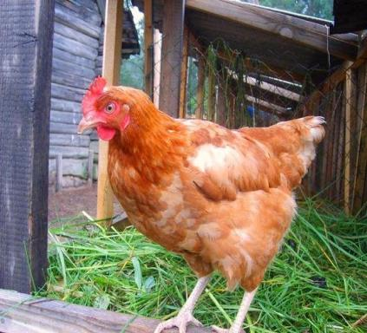
Курица – домашняя птица, она не летает, квохчет, несёт яйца, высиживает цыплят. Курица питается ячменем, кукурузой, рисом, пшеницей, вареным картофелем, любит пшено, мел.

Slide 21
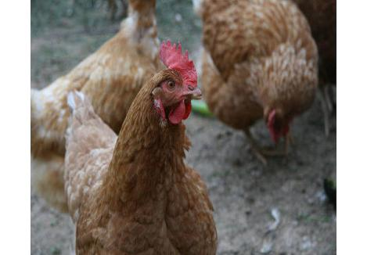
Загадки про курицу
* Я пеструшка, я хохлатка.
Куд-куда! - кричу я кратко.
Кричу, и слышит улица:
Снесла яичко ...(курица)
* Цып-цып-цып! Кудах-кудах!" -
Слышим мы на улице.
Созывает всех цыплят
Рябенькая...(курица)

Slide 22
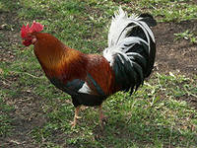
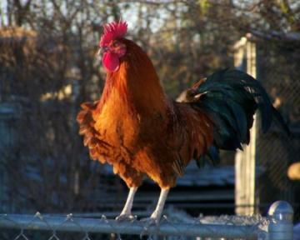
Петух – домашняя птица, не летает, с гребешком, драчлив, кукарекает, будит всех по утрам. Петух любит клевать зернышки, червячков, пшено, бобы, семечки.

Slide 23
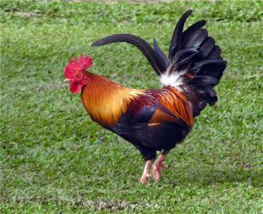
Загадки про петушка
* Спозаранку я встаю,
Звонким голосом пою.
Травку разгребаю,
Зёрна собираю.
У меня есть гребешок,
Кто я дети?……(петушок)
* Кукарекает с утра
Хватит спать, вставать пора.
Шпоры, красный гребешок,
Что за птица? (петушок)

Slide 24
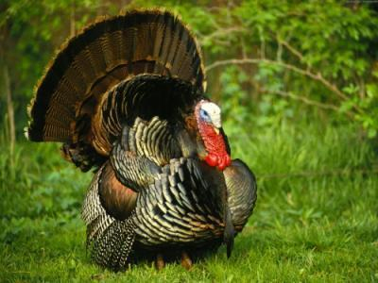
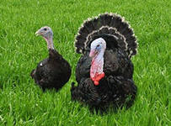
Индюк - это очень крупные домашние птицы, достигающие веса 15 килограмм. Выращивание индюшат дело трудоемкое, требующее постоянного внимания и заботы. Свой, яркий наряд они демонстрируют, когда ищут индюшку, а также тогда, когда сердятся или видят опасность. Индюк питается травой, специальным кормом, кукурузой, орехами.

Slide 25
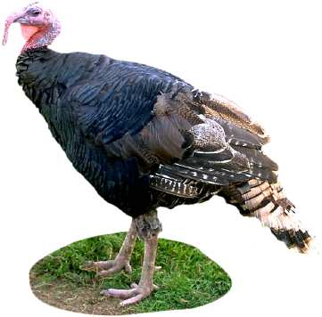
Загадки про индюка
* Распускает хвост павлином,
Ходит важным господином,
По земле ногами – стук,
Как зовут его – (индюк)
* Хвостик веером всегда,
Словно галстук, борода.
Носит он цветной сюртук.
Птица важная…(индюк)

Slide 26
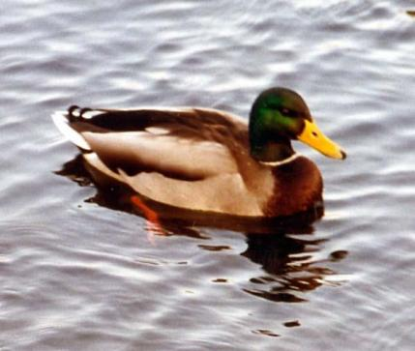
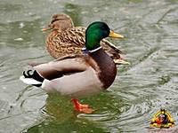
Утка - это птицы средних и небольших размеров с относительно короткой шеей и цевкой, покрытой спереди поперечными щитками. Она крякает, хорошо плавает, даёт яйца, пух и перо.

Slide 27
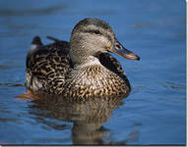
Загадки про утку
*Как на речку прилетает,
Сразу в воду залезает.
"Кря" - нырнула на минутку
Вы узнали? Это ...(утка)
* Под дождём она гуляет,
Щипать травку обожает,
«Кря» кричит, всё это шутка,
Ну конечно это – ... (утка)

Slide 28
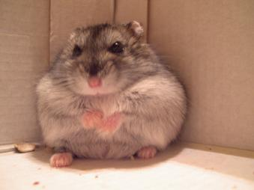
Хомяк - похож на мешок со щекастой головой и маленькими ушками. Лапки и хвостик у него коротенькие. Но передние лапки у хомяка многое умеют: подвижными пальцами захватывают еду, подносят ко рту, освобождают щеки от собранного добра, выбирают зерна из колосков, чистят шерстку, умываются и переносят детенышей. Больше всего любят хомяки картофель, виноград и птичьи яйца. Охотно поедают насекомых, луковицы и клубни разных растений, семена, зерно, арбузы, дыни и тыквы.

Slide 29
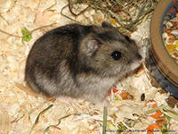
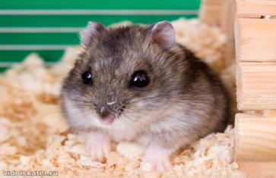
Загадки про хомяка
*Я придумал вот как ловко:
У меня своя уловка.
Есть кладовка за щекой!
Вот я умненький какой!
* Днем он постоянно спит,
Ночью бегает, шуршит.
Раз он в миске искупался,
Весь намок и испугался.
Он ведь вовсе не моряк,
А зовут его...(хомяк)

Slide 30
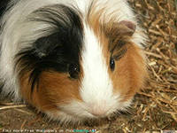
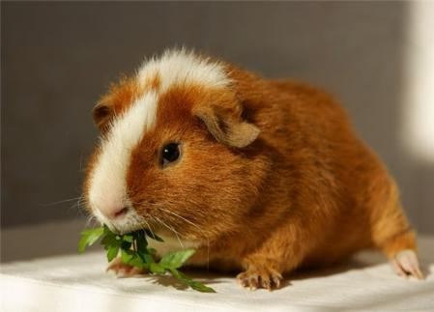
Морская свинка - одно из самых неприхотливых домашних животных. Основной корм морских свинок — сено, а также сочные корма (яблоко, салат, зрелая морковь, свекла и проч.) Этот симпатичный и добродушный зверек ведет подвижный образ жизни и охотно играет с маленькими детьми.

Slide 31
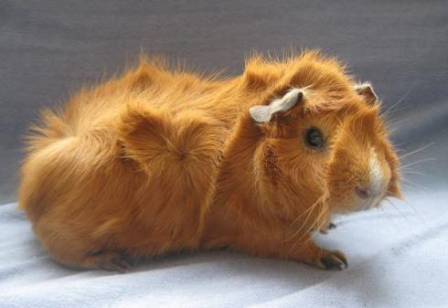
Загадка про морских свинок
* И в море не купаются,
И нет на них щетинки,
И все же называются
Они - морские ...
(свинки)

Slide 32
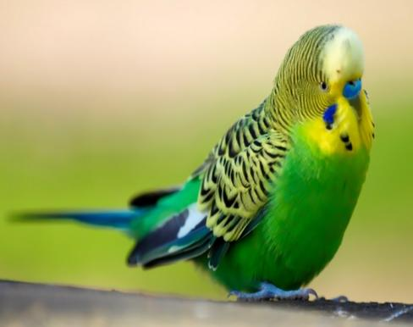
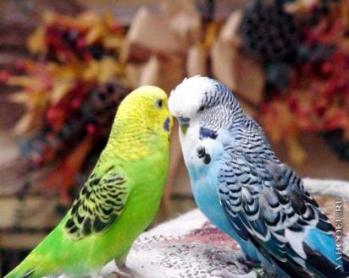
Попугай - имеет яркие перья, может повторять за людьми слова. Основным кормом для волнистых попугаев служит зерновая смесь, состоящая из семян культурных и диких растений. Попугаи очень любят каши, вареные куриные яйца, нежирный творог.

Slide 33
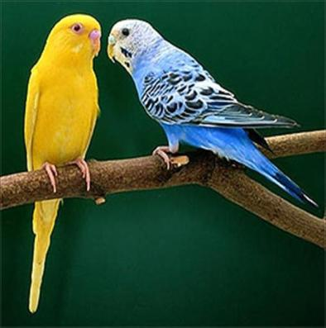
Загадки про попугая
* Он живёт в просторной клетке,
Говорить с ним любят детки:
Зря его ты не ругай –
Повторушка (попугай)
* Клетка в комнате висит,
Чудо птица в ней сидит,
То пронзительно кричит,
То возьмёт, заговорит.
Ну, подумай, угадай,
Что за птица?...(попугай)

Slide 34


Аквариумные рыбки - представляются маленькие существа, которые можно назвать декоративными рыбками. Их помещают в специальное место – аквариум. Большая часть аквариумных рыбок имеет характерную яркую декоративную окраску. Они могут быть причудливых форм и небольших размеров. Едят рыбки специальный корм.

Slide 35

Загадки про аквариумных рыбок
* Все желанья исполняет
К нам из сказки приплывает
Рыбка родом из Китая
Угадали? (золотая)
*Одеваются нарядно
Поглядеть на них приятно
Однотонные, рябые,
Жёлтые и голубые
Некапризные рыбёшки
Всем знакомые (гупёшки)

Slide 36


Черепаха . Туловище черепах заключено в панцирь, который отчасти защищает также голову, шею и конечности. Верхняя его часть, или каркас, покрывает спину и бока рептилии, нижняя, или пластрон, - живот. Панцирь настолько прочен, что может выдержать тяжесть, в 200 раз превышающую массу владельца. Всех домашних черепах можно разделить на две группы — сухопутные и водные. Черепахи едят мясо, рыбу, фрукты, овощи, ягоды, хлеб, яйца.

Slide 37

Загадки про черепаху
* Носит домик роговой,
Прячет хвостик с головой,
Панцирь - щит её от страха,
А трусиха - ...(черепаха)
*Она отлично всем знакома.
Она всегда и всюду дома.
Нет дома для неё родней -
Дом постоянно вместе с ней.
С такой защитой нет и страха.
Кто - эта крепость? (черепаха)

Slide 38

Знакомьте детей с домашними животными. Домашние питомцы развивают у ребенка чувство ответственности, дружелюбие, ласковое отношение к животному миру

